Slide 1
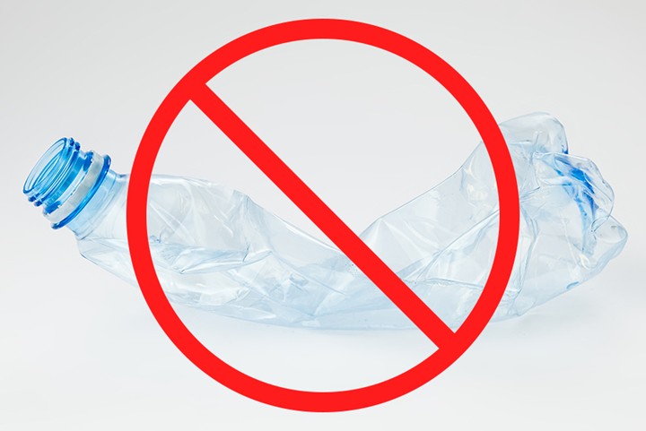
0ペットボトル自動販売機『Right now』
202202074 大井 くるみ
202208165 小林 千香
202202064 渡邉 ゆうみ
202201998 奥谷 俊介
20220194 JIANG MINYU
202202098 関 拓海

Slide 2
目次
01
事業背景
02
提案
03
事業内容
04
収支計画
05
将来的展開

Slide 3
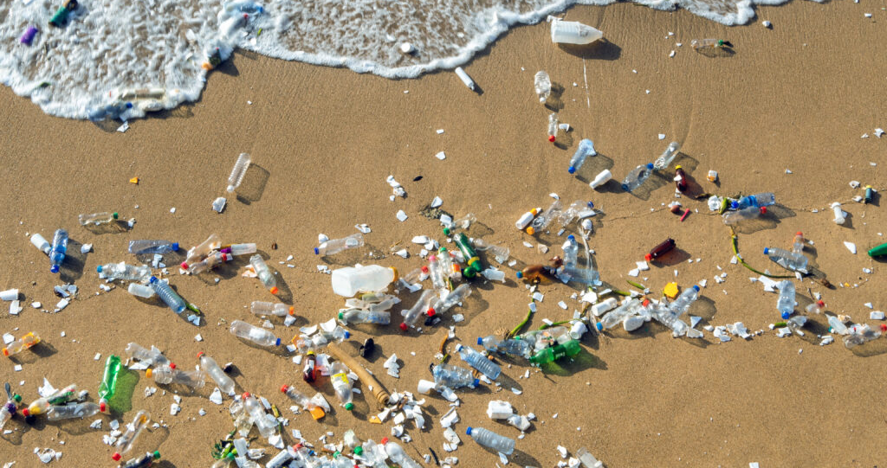
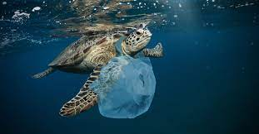
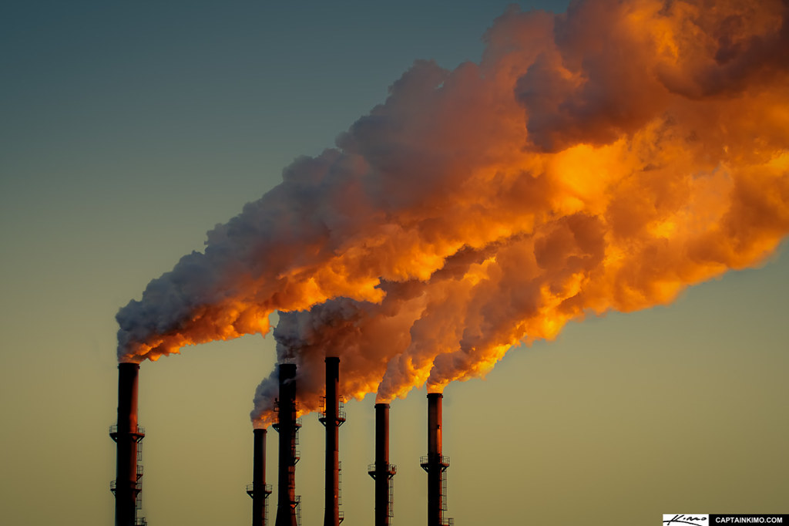
01
事業背景
Notes:
ペットボトルは毎年500万から1,300万トンものプラごみとして世界中の海に流入し、魚や海鳥などの海の生態系を脅かし、ペットボトルのリサイクル時に排出されるCo2や、ポイ捨てによる町の環境汚染も問題になっていることから、根本の原因であるペットボトルを使わないような取り組みが必要だと考えました。

Slide 4
0ペットボトル自販機とは
02
１
２
３
月額・年額のサブスク制プラン
自販機専用ボトルの販売
ペットボトル不使用、低価格
Notes:
０ペットボトルの自動販売機のサービスを考えた理由は、ペットボトルは毎年500万から1,300万トンものプラごみとして世界中の海に流入し、魚や海鳥などの海の生態系を脅かし、ペットボトルのリサイクル時に排出されるCo2や、ポイ捨てによる町の環境汚染も問題になっていることから、根本の原因であるペットボトルを使わないようにするには

Slide 5
企業理念
生活と環境の仲介者となり、
いつまでも両者が満ち溢れる世界へ

Slide 6
ターゲット
会社員
学生
環境を意識してる人

Slide 7
競合比較
 | 無印良品 「給水機」 | JR自販機サブスク 「acure pass」 | Right now 「０ペットボトル」
環境配慮 | 〇 | × | 〇
価格 | ◎ | 〇 | 〇
手軽さ | × | 〇 | 〇
バリエーション | × | 〇 | 〇

Slide 8
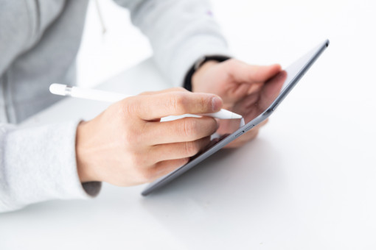
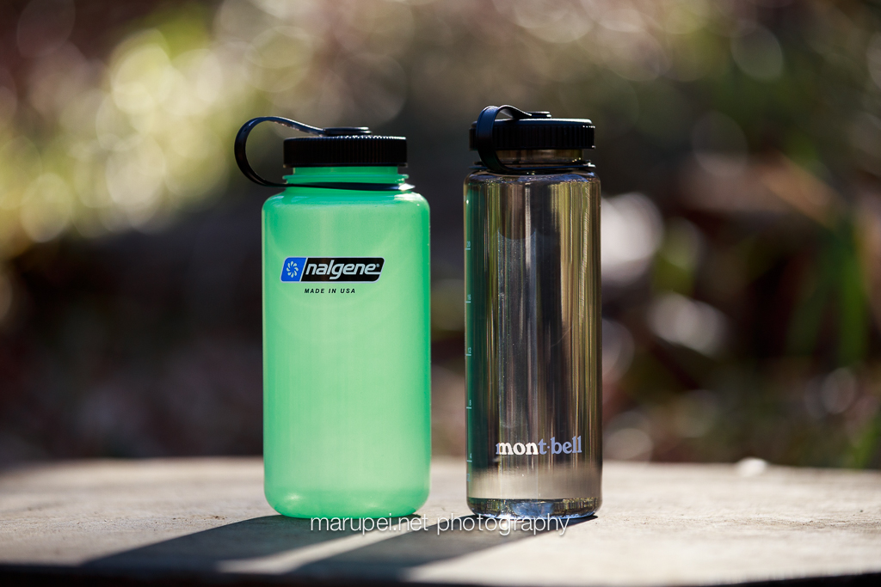
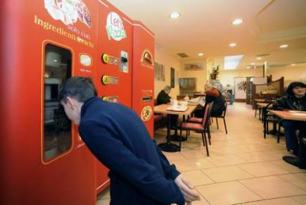
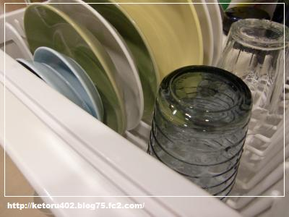
事業内容
03
契約（サブスク）
ボトル購入・支給
自動販売機（補給）
洗浄
→
→
→
↑

Slide 9
事業内容
03
『流通』
①ボトルの製造
②自販機製造
③アプリ作成
④飲み物補充
『費用』
①ボトルの製造：100万
②ボトルの仕入れ：300万
③電気代：月々2000円～3000円
④本体価格：300万
⑤従業員の給料：1人当たり25万
⑥飲料仕入れ：15万

Slide 10
事業内容
03
『事業拡大』
指定地域の屋内（オフィスや学校、ジムなど）
↓
徐々に指定外地域のオフィス、学校
↓
スーパー、コンビニ、駅
↓
路上

Slide 11
収支計画
04
サブスク制の会費
ボトル販売収益
飲み放題プラン 月額3500円
選べる飲み放題プラン 月額2000円
学生プラン 月額2500円
ファミリープラン 月額14000円
※年額支払い、飲み放題プラン制限あり。
一本1500円程度

Slide 12
将来的展開
05
都市部中心のオフィス/学校（５０台）
→路上（100万台程度）
☆最終的には全国の自販機を弊社のものに
環境保全意識向上かつ
満足度の高い飲料の提供目指す

Slide 13
ご清聴ありがとうございました

Slide 14
質疑応答

Slide 15
【説明用】創業計画書.xlsx - Microsoft Excel Online (live.com)

Slide 16
質疑応答用スライド

Slide 17
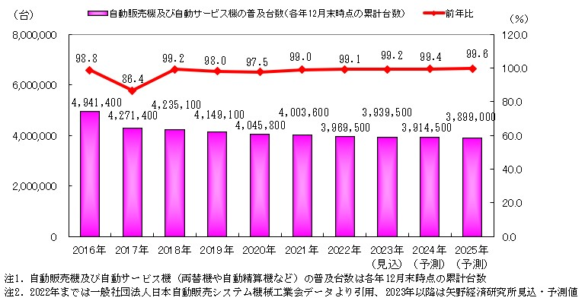
市場規模
※食品自動販売機などを含む
出典：株式会社 矢野経済研究所 「自動販売機市場に関する調査」より
www.yano.co.jp/press-release/show/press_id/3393

Slide 18
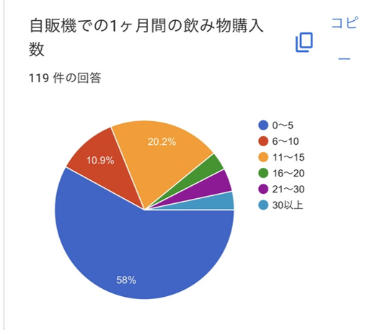
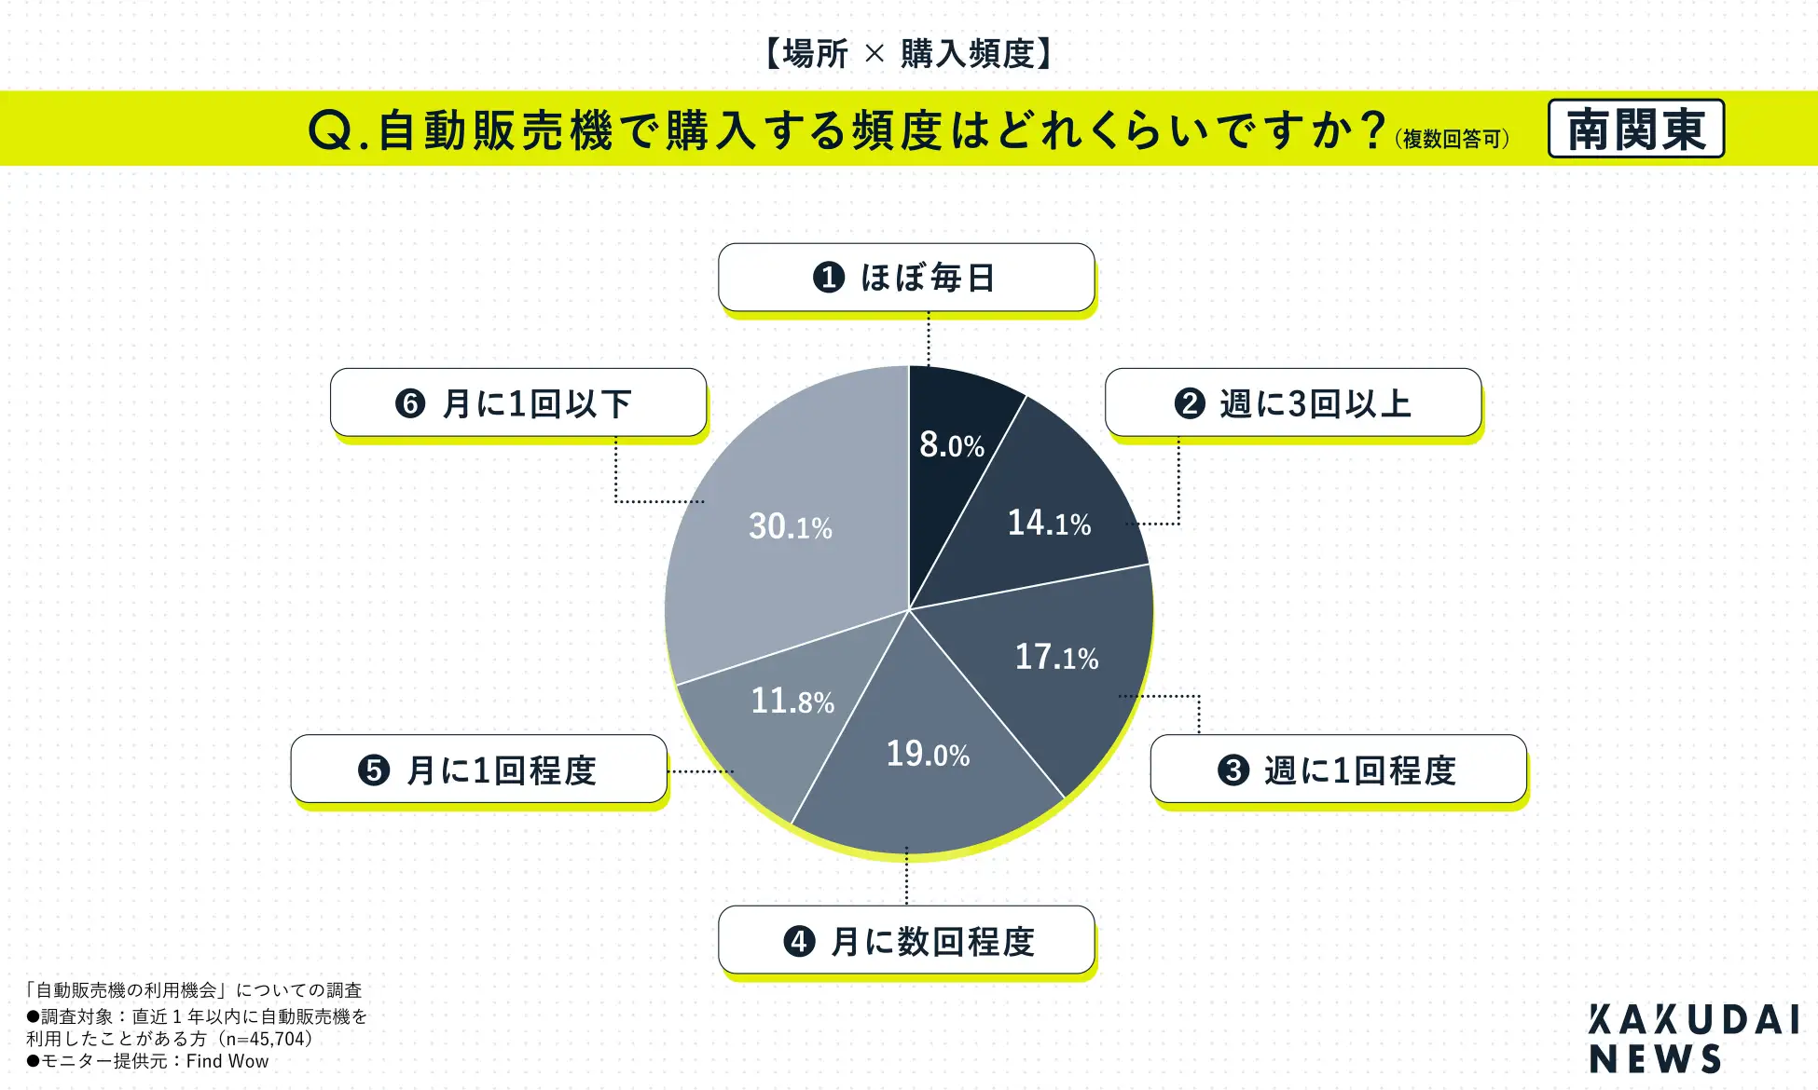
市場調査
私たちがやったアンケート
株式会社ダイレクト・ホールディングスの調査
https://prtimes.jp/main/html/rd/p/000000026.000114195.html

Slide 19
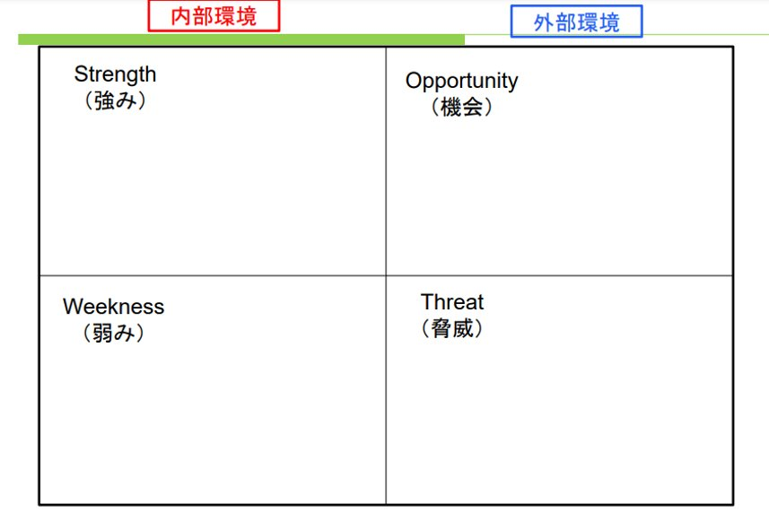
SWOT分析
環境に優しい（継続的な環境保全）​
コスパが良い​
手軽さ​
ペットボトル不使用によるコスト削減​
サブスクリプション​
自動販売機の市場規模がでかい​
消費者の低価格志向​
顧客の環境に対する危機意識​
初期費用の高騰​
（もとがとれるかどうか）
競合他社の似た取り組み​
（水素水、給水機、紙コップ式自販機など

Slide 20
CROSS分析
S×O​ ​ 身近なところから環境配慮の提供​ | W×O​ ​ 初期費用高騰による消費者とのかかくの価格のずれ​ ​
S×T​ ​ 他社にはない商品の豊富さ​ 便利さ​ ​ ​ | W×T​ ​ 初期顧客獲得の難しさ​ 初期導入のハードルの高さ​ ​ ​ ​

Slide 21
サブスク制プラン
飲み放題プラン
月額3500円 年額35000円
選べる飲み放題プラン（種類4つまで）
月額2000円 年額18000円
学生飲み放題プラン
月額2500円 年額25000円
ファミリープラン5人（ひと月あたり3500円お得）
月額14000円 年額150000円
※1か月100杯まで

Slide 22
自動販売機の衛生面について
・ボトルの洗浄については契約時に自己責任にする。
（飲み物が腐る以外に食中毒は出るという事例は出ていない
がボトルの洗浄時による菌の付着がよくないと考えるから。）
・自動販売機の定期清掃をする
（飲み物の補充などの時に清掃を行う）

Slide 23
ドリンクバーとの差別化について
ドリンクバーはお店に入らなければない
味のクオリティーが低くならない
安っぽくならない
アドマイヤのような自動販売機との差別化について
アドマイヤの製品はコーヒーだけの提供になっている
紙コップによる提供なのですぐ飲み終わってしまう。

Slide 24
JR自動販売機サブスク「acure pass」について
首都圏のJR駅に約400台
月額980円、1日1本（32円）
アプリと連動
まとめ買い価格、定期購入価格、
一定以上の本数購入で単価割引
2023年10月以降順次サービス終了
理由：自動販売機として設置し会社が定める運用年数を達したことから
利用者の声：「なんとーー！！」「悲しい」など 惜しまれる言葉が多くあった。

Slide 25
無印良品の無人給水機について
2020年7月から開始“自分で詰める水”
給水は無料
無印良品店舗内給水機、公共給水ポイント
持参ボトルで給水
マイボトル用の溶ける粉末のお茶
アプリで給水ポイント、ユーザーの環境への貢献度をチェック

